Slide 1

NHIỆT LIỆT CHÀO MỪNG
CÁC THẦY CÔ GIÁO ĐẾN DỰ GiỜ
CHUYÊN ĐỀ MÔN GIÁO DỤC CÔNG DÂN
CẤP QUẬN

Slide 2
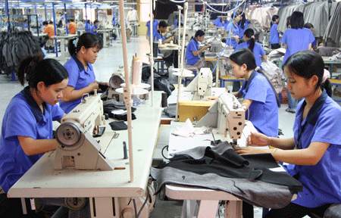
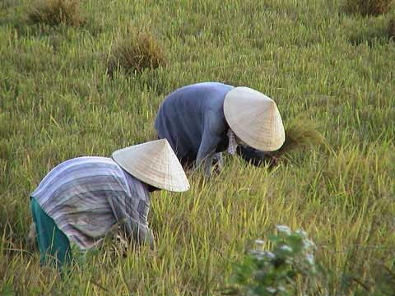
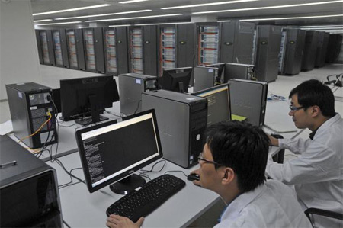
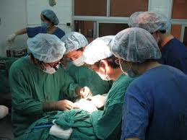
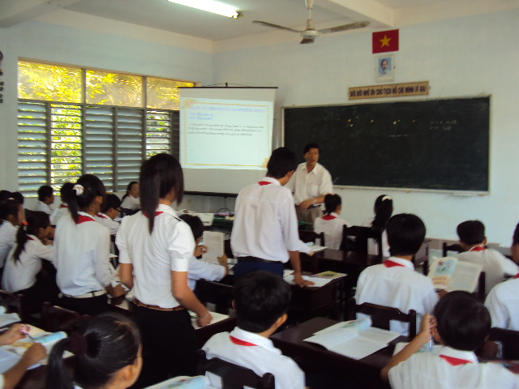
Quan sát các bức ảnh sau:
Hình 1
Hình 2
Hình 3
Hình 4
Hình 5

Slide 3
LAO ĐỘNG CHÂN TAY:
Hình 1: Công nhân may mặc
Hình 2: Nông dân gặt lúa
LAO ĐỘNG TRÍ ÓC:
Hình 3: Kỹ sư máy tính
Hình 4: Bác sĩ phẫu thuật
Hình 5: Học sinh học tập

Slide 4

TIẾT 12 - BÀI 11:
LAO ĐỘNG TỰ GIÁC VÀ SÁNG TẠO

Slide 5

HOẠT CẢNH:
“NGÔI NHÀ KHÔNG HOÀN HẢO”

Slide 6
6
4
2
1
10
7
5
3
8
THẢO LUẬN NHÓM
Hình thức: 5 HS / nhóm
- Thời gian: 3 phút
9
Hết giờ
Nhận xét về cách làm việc, thái độ tôn trọng kỉ luật lao động trước và trong quá trình làm ngôi nhà cuối cùng của người thợ mộc?
 | Trước khi làm ngôi nhà cuối cùng | Khi làm ngôi nhà cuối cùng
Cách làm việc
Thái độ lao động
Nhận xét

Slide 7
THẢO LUẬN NHÓM
Hình thức: 5 HS / nhóm
- Thời gian: 3 phút
 | Trước khi làm ngôi nhà cuối cùng | Khi làm ngôi nhà cuối cùng
Cách làm việc | -Thực hiện nghiêm túc các quy trình kĩ thuật. -Khéo léo, tinh xảo - Chế ra loại sơn chống mối mọt | - Không thực hiện nghiêm túc các quy trình kĩ thuật. - Không khéo léo, tinh xảo, cẩu thả. - Sử dụng vật liệu tạp nham…
Thái độ lao động | -Tận tụy, tự giác, sáng tạo | -Mệt mỏi, thiếu tự giác
Nhận xét | - Làm ra những ngôi nhà hoàn hảo. →Được mọi người yêu mến, kính trọng | - Ngôi nhà không hoàn hảo. →Ông hổ thẹn với chính mình.
Lao động tự giác và sáng tạo

Slide 8

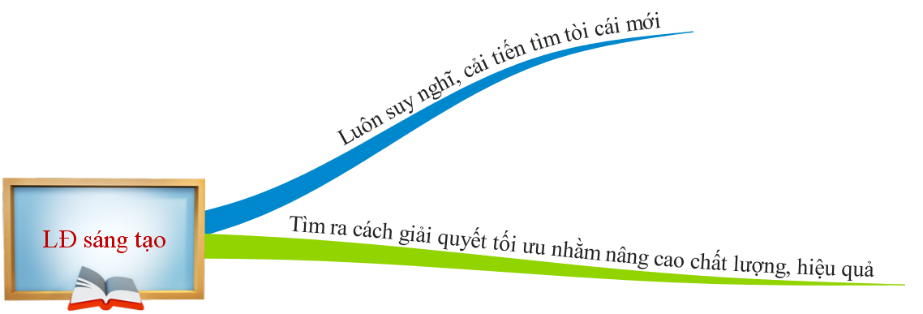

Slide 9

BÁO CÁO KẾT QUẢ
SƯU TẦM

Slide 10
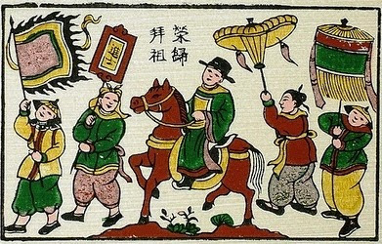

Slide 11
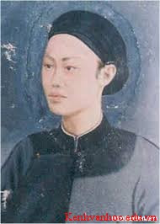
Ngay từ thời thơ ấu, Nguyễn Hiền đã lân la ở bên các lớp học, sớm tiếp xúc với chữ nghĩa sách vở.
Năng khiếu kỳ lạ về học tập, về trí thông minh của ông đã nhanh chóng được bộc lộ: dù chưa đến tuổi đi học, Nguyễn Hiền đã hiểu biết nhiều, giỏi đối đáp, học thức hơn người… Ông được suy tôn làm “Thần đồng xuất chúng”.
Năm 1247, khi 13 tuổi, Nguyễn Hiền đã thi đậu Trạng Nguyên, trở thành vị Trạng Nguyên trẻ nhất trong lịch sử Việt Nam.
Trạng nguyên Nguyễn Hiền

Slide 12
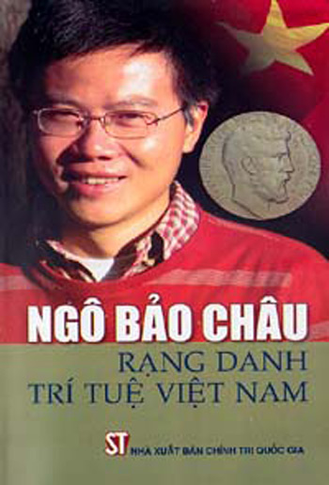
“SAY MEÂ VAØ VINH QUANG”
Với việc chứng minh được luận đề cơ bản Langlands (mà trong hơn 40 năm qua, kể từ năm 1967, các nhà toán học hàng đầu thế giới chưa làm được), giáo sư Ngô Bảo Châu được trao tặng huy chương Fields là niềm vinh dự và tự hào đối với đất nước Việt Nam, trở thành nước thứ hai ở Châu Á, sau Nhật Bản, có công dân được nhận giải thưởng toán học cao quý này.

Slide 13
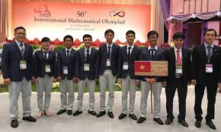
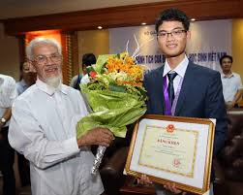
Đoàn Olympic Toán Quốc tế
năm 2016 của Việt Nam
Học sinh Vũ Xuân Trung
Đạt huy chương vàng Olympic Toán quốc tế 2016

Slide 14
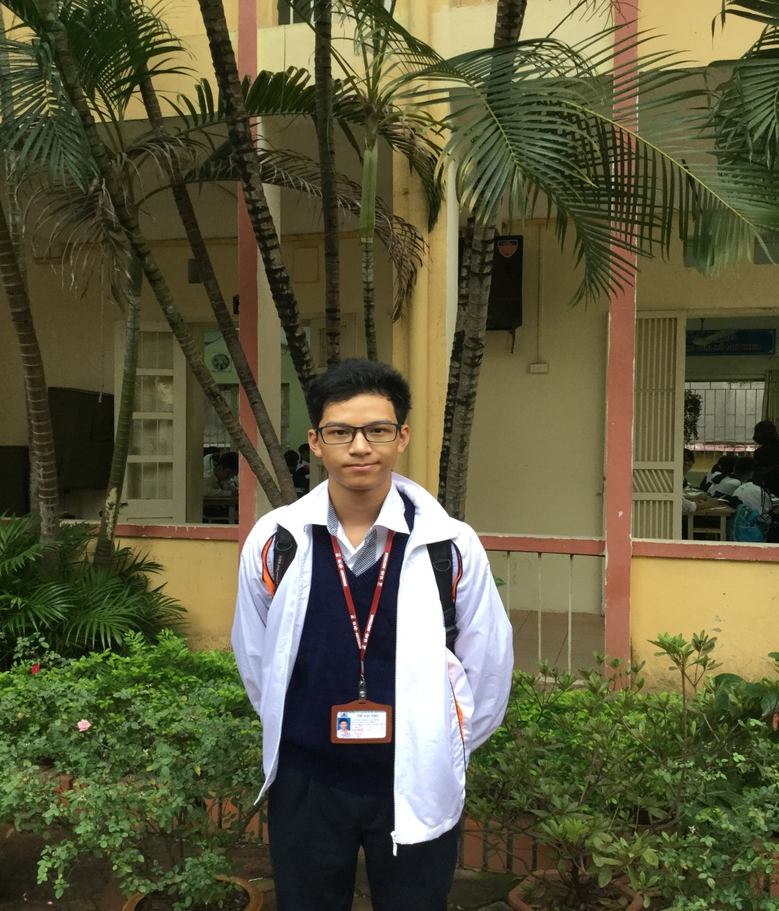
Thành tích đạt được
trong năm học 2015 -2016:
- Giải Nhì IJSO cấp Thành phố.
- Giải Ba môn Hóa cấp Thành phố.
- Giải Ba Violympic Toán cấp Thành phố.
- Giải Khuyến khích giải Toán bằng máy casio cấp Thành phố.
Học sinh Mai Tùng Dương - Lớp 9A2
Trường THCS Khương Đình

Slide 15
BÁO CÁO
KẾT QUẢ SƯU TẦM

Slide 16
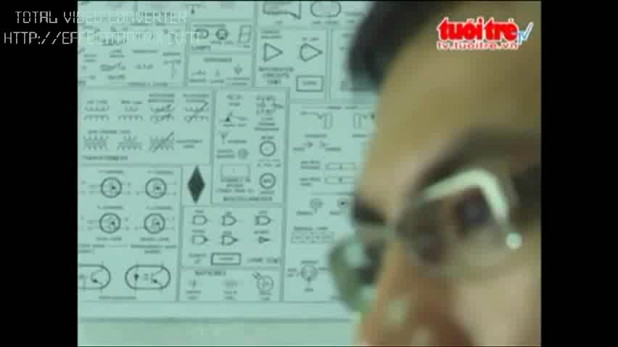

Slide 17



Slide 18
6
4
2
1
10
7
5
3
8
THẢO LUẬN NHÓM
Hình thức: 2 bàn / nhóm
- Thời gian: 3 phút
9
Hết giờ
Nêu những biểu hiện của tự giác
và sáng tạo trong học tập.

Slide 19
Mối quan hệ
Lao động tự giác
Lao động sáng tạo
Tự giác là điều
kiện của sáng tạo
Vui vẻ, tự tin
và có hiệu quả
Ý thức tự giác
và óc sáng tạo
là động cơ bên trong
Tìm tòi, phát hiện
cái mới
Sự say mê, tinh thần vượt khó
trong học tập và lao động.
Đạo đức
Trí tuệ

Slide 20

VINH QUANG
SÁNG TẠO
TỰ GIÁC

Slide 21
Hướng dẫn học bài ở nhà:
1. Học thuộc nội dung bài học.
2. Sưu tầm tục ngữ, ca dao, những tấm gương tốt về lao động tự giác và sáng tạo.
3. Tìm hiểu ý nghĩa và cách rèn luyện lao động tự giác và sáng tạo.
4. Suy nghĩ về tác hại của việc thiếu tự giác, sáng tạo trong học tập và lao động.

Slide 22

Trân trọng cảm ơn
các thầy giáo, cô giáo
và các em học sinh!

